Slide 1
信号与系统
第三次习题课
严兆辉

Slide 2
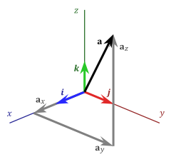
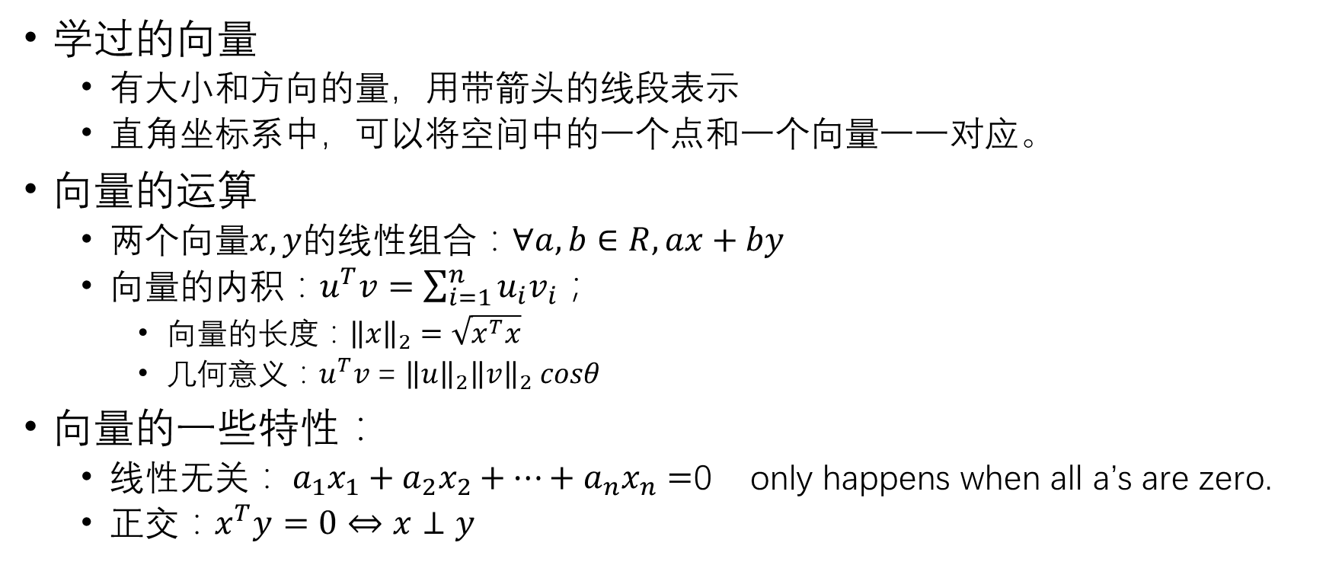
向量空间
学过的向量
有大小和方向的量，用带箭头的线段表示
直角坐标系中，可以将空间中的一个点和一个向量一一对应。
向量的运算
两个向量$x,y$的线性组合：$∀a,b∈R, ax+by$
向量的内积：$u^{T}v=\sum_{i=1}^{n}{u_{i}v_{i}}$；
向量的长度：${\left\|x\right\|}_{2}=\sqrt{x^{T}x}$
几何意义：$u^{T}v$ = ${\left\|u\right\|}_{2}{\left\|v\right\|}_{2} cosθ$
向量的一些特性：
线性无关：${a_{1}x}_{1}+a_{2}x_{2}+…+a_{n}x_{n}=$0 only happens when all a’s are zero.
正交：$x^{T}y=0⇔x⊥y$

Slide 3
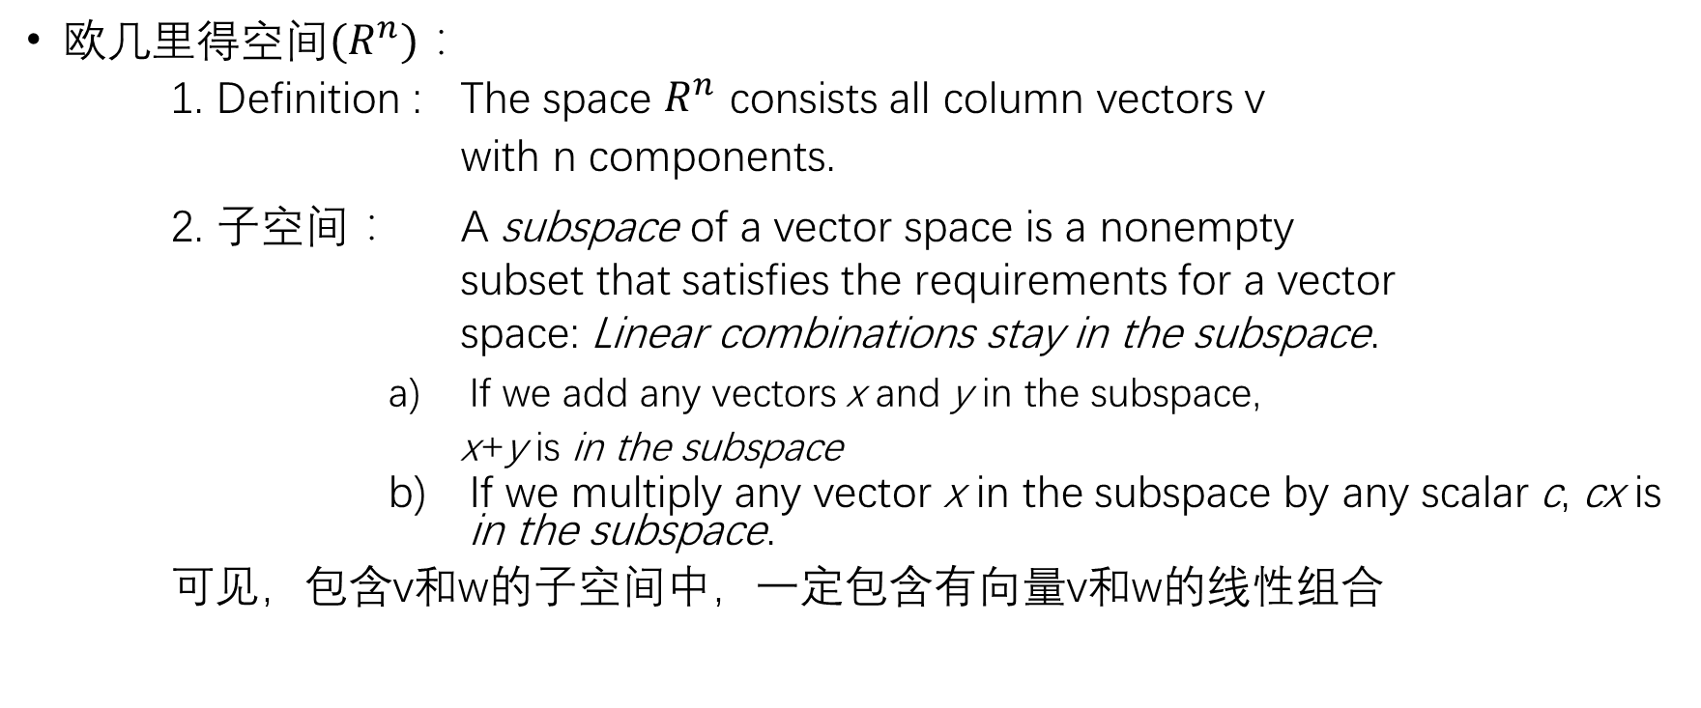
向量空间
欧几里得空间$(R^{n})$：
1. Definition : The space $R^{n}$ consists all column vectors v
with n components.
2. 子空间： A subspace of a vector space is a nonempty subset that satisfies the requirements for a vector space: Linear combinations stay in the subspace.
If we add any vectors x and y in the subspace,
x+y is in the subspace
If we multiply any vector x in the subspace by any scalar c, cx is in the subspace.
可见，包含v和w的子空间中，一定包含有向量v和w的线性组合

Slide 4
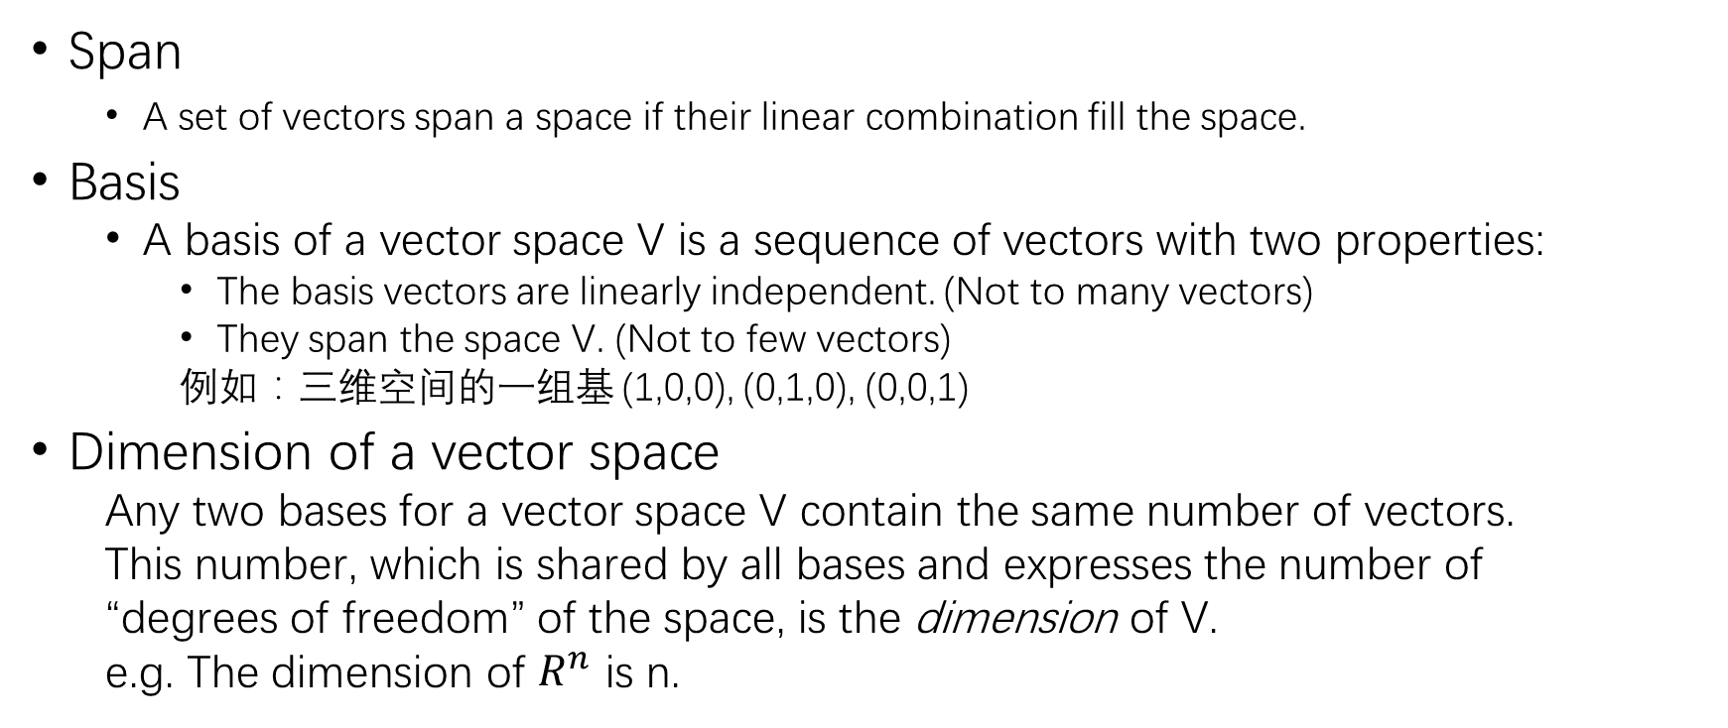
向量空间
Span
A set of vectors span a space if their linear combination fill the space.
Basis
A basis of a vector space V is a sequence of vectors with two properties:
The basis vectors are linearly independent. (Not to many vectors)
They span the space V. (Not to few vectors)
例如：三维空间的一组基 (1,0,0), (0,1,0), (0,0,1)
Dimension of a vector space
Any two bases for a vector space V contain the same number of vectors.
This number, which is shared by all bases and expresses the number of
“degrees of freedom” of the space, is the dimension of V.
e.g. The dimension of $R^{n}$ is n.

Slide 5
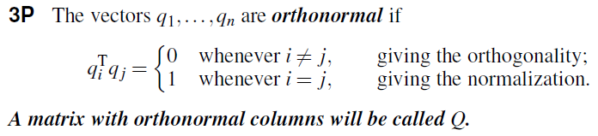
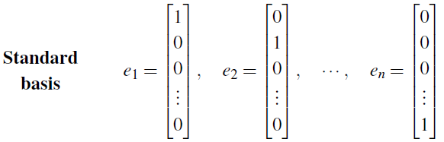
向量空间
向量空间的一组标准正交基

Slide 6
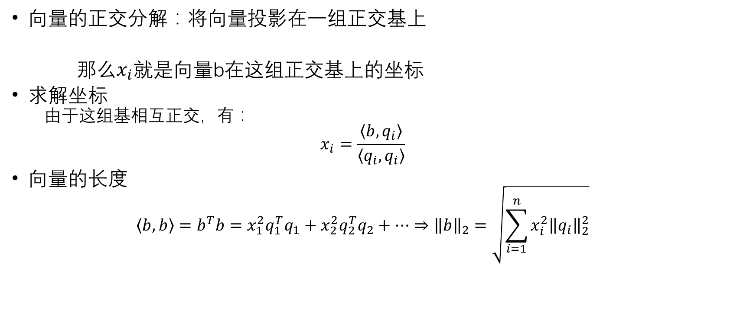
向量空间
向量的正交分解：将向量投影在一组正交基上
那么$x_{i}$就是向量b在这组正交基上的坐标
求解坐标
由于这组基相互正交，有：
$$x_{i}=\frac{〈b,q_{i}〉}{〈q_{i},q_{i}〉}$$
向量的长度
$$〈b,b〉=b^{T}b=x_{1}^{2}q_{1}^{T}q_{1}+x_{2}^{2}q_{2}^{T}q_{2}+…⇒{\left\|b\right\|}_{2}=\sqrt{\sum_{i=1}^{n}{x_{i}^{2}{\left\|q_{i}\right\|}_{2}^{2}}}$$

Slide 7
更抽象的向量
抽象的向量
简单的说向量可以是任何东西，只要
1. 两个向量的和还是一个向量
2. 一个向量的数乘还是一个向量
e.g. n阶方阵; 相同周期的周期函数；

Slide 8

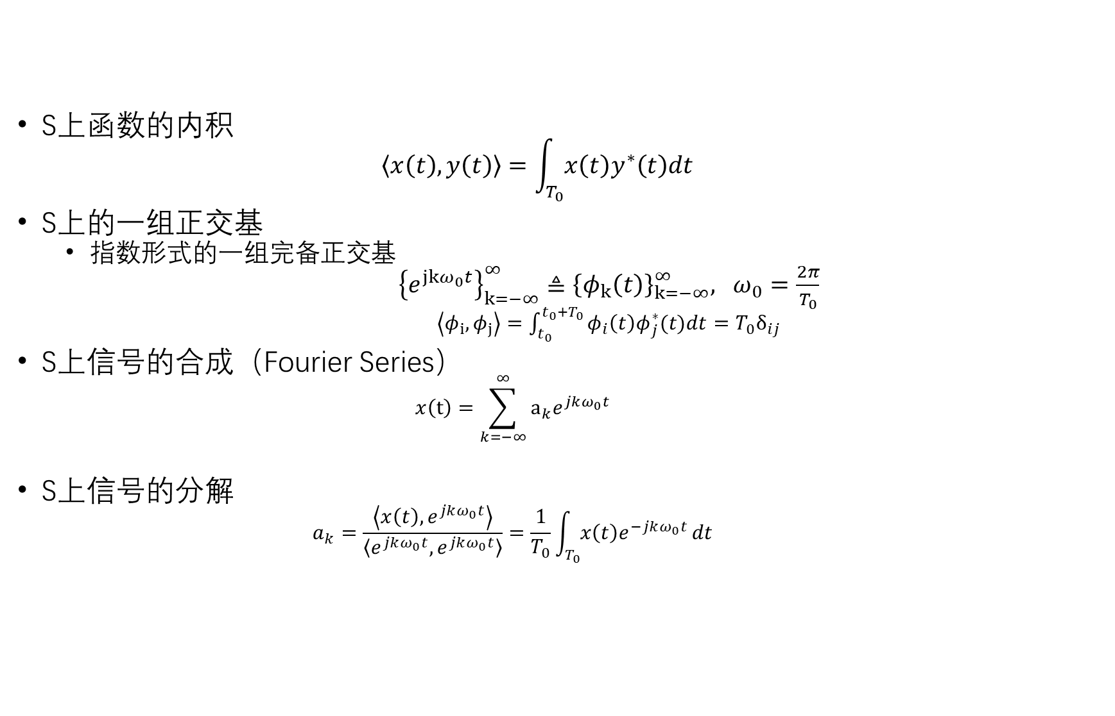
周期为$T_{0}$的函数构成的向量空间S
S上函数的内积
$$〈x\left(t\right),y\left(t\right)〉=\int_{T_{0}}{x\left(t\right)y^{∗}\left(t\right)dt}$$
S上的一组正交基
指数形式的一组完备正交基
${\left\{e^{{jkω}_{0}t}\right\}}_{k=−∞}^{∞}≜{\left\{φ_{k}\left(t\right)\right\}}_{k=−∞}^{∞}, ω_{0}=\frac{2π}{T_{0}}$
$\left\langle φ_{i},φ_{j}\right\rangle =\int_{t_{0}}^{t_{0}+T_{0}}{φ_{i}\left(t\right)φ_{j}^{∗}(t)dt}=T_{0}δ_{ij}$
S上信号的合成（Fourier Series）
$$x\left(t\right)=\sum_{k=−∞}^{∞}{a_{k}e^{jkω_{0}t}}$$
S上信号的分解
$$a_{k}=\frac{\left\langle x\left(t\right),e^{jkω_{0}t}\right\rangle }{\left\langle e^{jkω_{0}t},e^{jkω_{0}t}\right\rangle }=\frac{1}{T_{0}}\int_{T_{0}}{x\left(t\right)e^{−jkω_{0}t}}dt$$

Slide 9
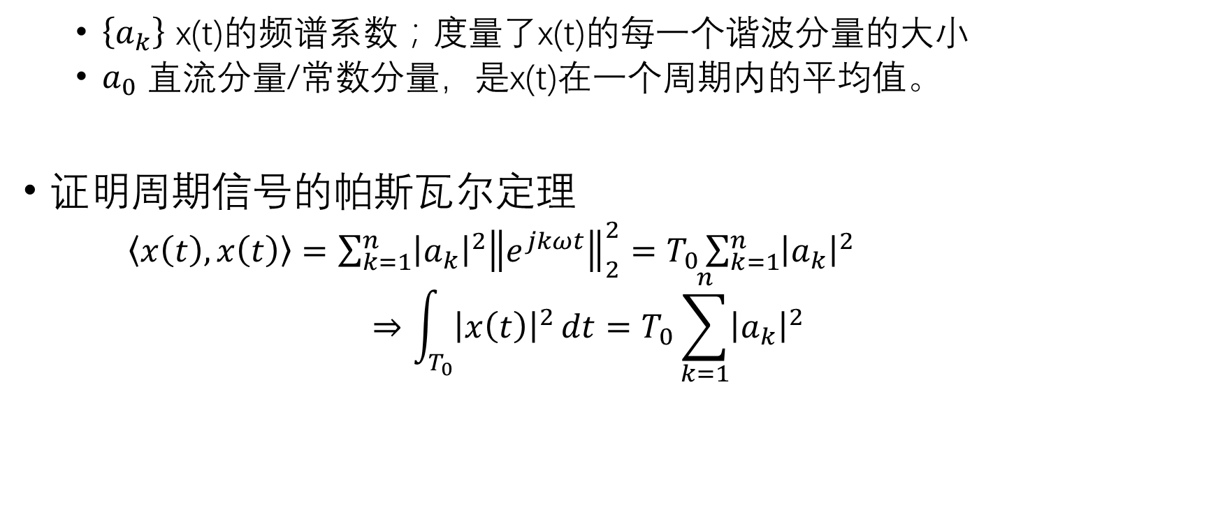
周期为$T_{0}$的函数构成的向量空间S
$\left\{a_{k}\right\}$ x(t)的频谱系数；度量了x(t)的每一个谐波分量的大小
$a_{0}$ 直流分量/常数分量，是x(t)在一个周期内的平均值。
证明周期信号的帕斯瓦尔定理
$〈x\left(t\right),x\left(t\right)〉=\sum_{k=1}^{n}{{\left|a_{k}\right|}^{2}{\left\|e^{jkωt}\right\|}_{2}^{2}}=T_{0}\sum_{k=1}^{n}{{\left|a_{k}\right|}^{2}}$
$$⇒\int_{T_{0}}{{\left|x\left(t\right)\right|}^{2}}dt=T_{0}\sum_{k=1}^{n}{{\left|a_{k}\right|}^{2}}$$

Slide 10
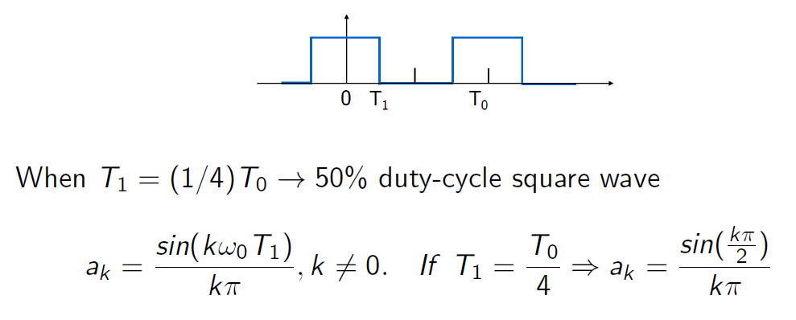
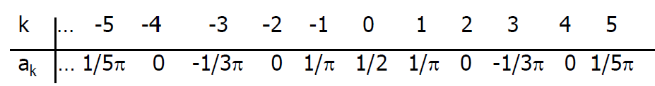
比较一下周期方波和sine信号的谐波成分

Slide 11
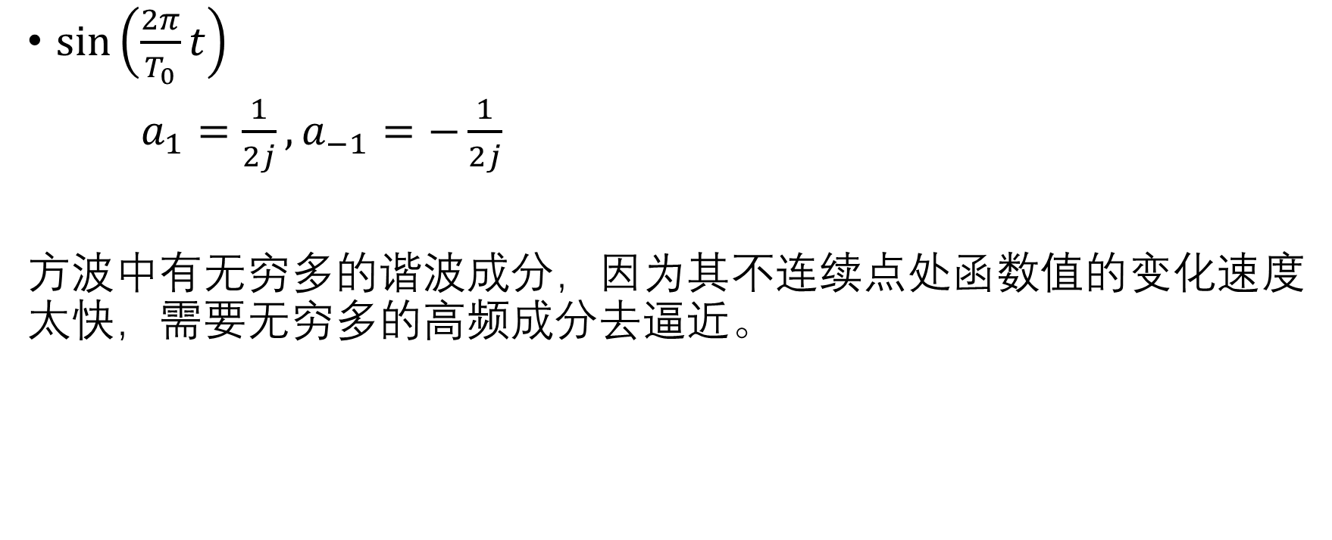
比较一下周期方波和sine信号的谐波成分
$\sin\left(\frac{2π}{T_{0}}t\right)$
$a_{1}=\frac{1}{2j}, a_{−1}=−\frac{1}{2j}$
方波中有无穷多的谐波成分，因为其不连续点处函数值的变化速度太快，需要无穷多的高频成分去逼近。

Slide 12
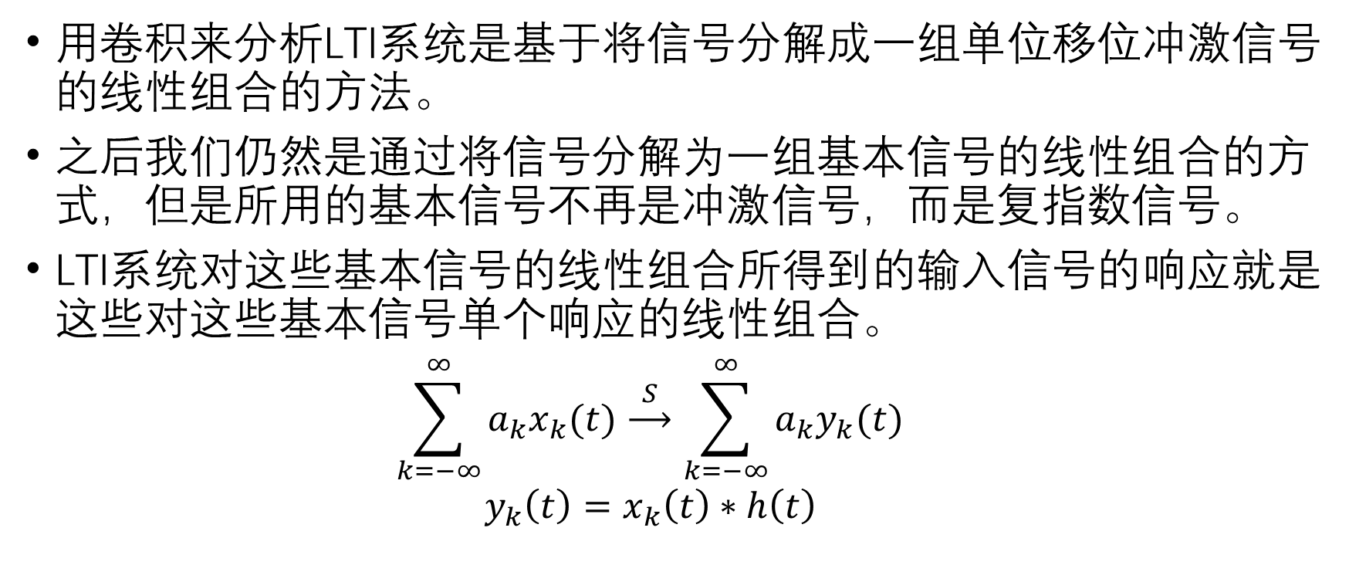
LTI系统对复指数信号的响应
用卷积来分析LTI系统是基于将信号分解成一组单位移位冲激信号的线性组合的方法。
之后我们仍然是通过将信号分解为一组基本信号的线性组合的方式，但是所用的基本信号不再是冲激信号，而是复指数信号。
LTI系统对这些基本信号的线性组合所得到的输入信号的响应就是这些对这些基本信号单个响应的线性组合。
$$\sum_{k=−∞}^{∞}{a_{k}x_{k}(t)}\overset{S}{⟶}\sum_{k=−∞}^{∞}{a_{k}y_{k}(t)}$$
$$y_{k}\left(t\right)=x_{k}\left(t\right)∗h\left(t\right)$$

Slide 13
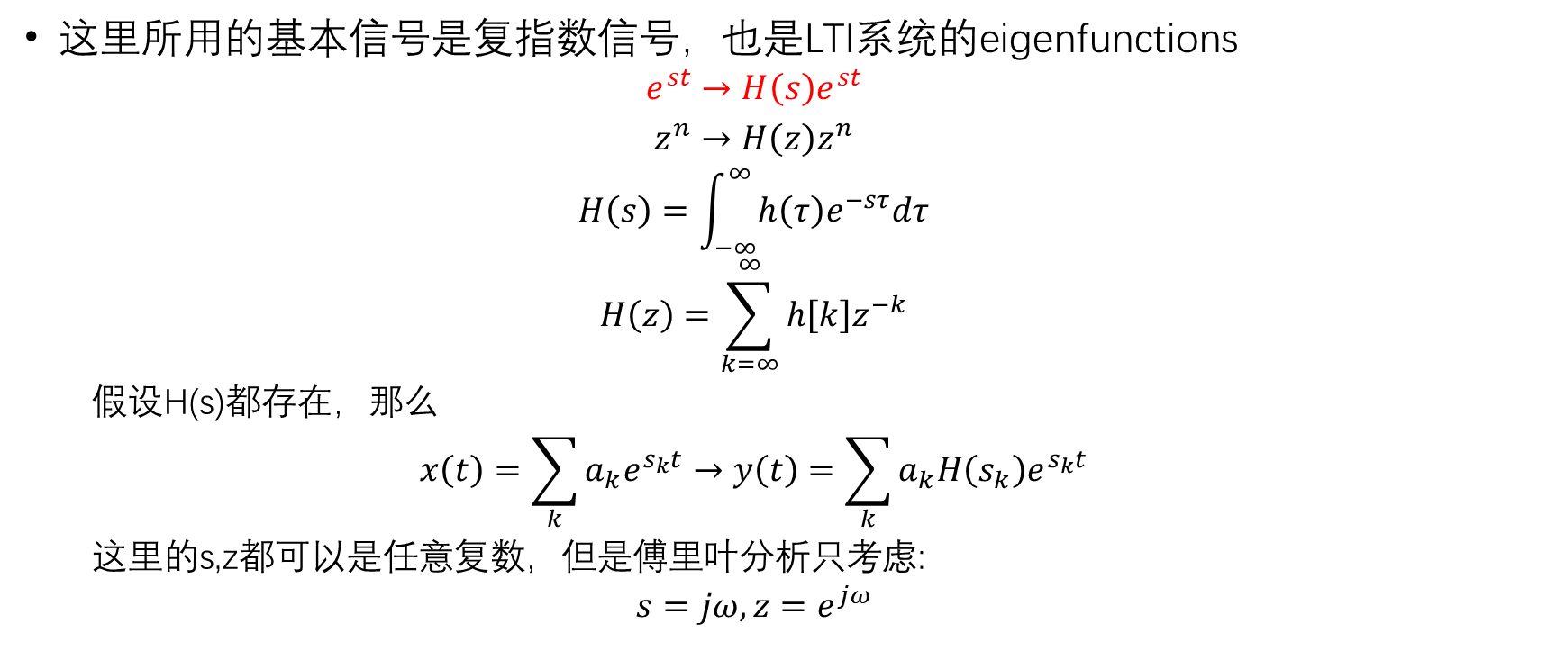
LTI系统对复指数信号的响应
这里所用的基本信号是复指数信号，也是LTI系统的eigenfunctions
$$e^{st}→H\left(s\right)e^{st}$$
$$z^{n}→H\left(z\right)z^{n}$$
$$H\left(s\right)=\int_{−∞}^{∞}{h\left(τ\right)e^{−sτ}dτ}$$
$$H\left(z\right)=\sum_{k=∞}^{∞}{h\left[k\right]z^{−k}}$$
假设H(s)都存在，那么
$$x\left(t\right)=\sum_{k}{a_{k}e^{s_{k}t}}→y\left(t\right)=\sum_{k}{a_{k}H\left(s_{k}\right)e^{s_{k}t}}$$
这里的s,z都可以是任意复数，但是傅里叶分析只考虑:
$$s=jω, z=e^{jω}$$

Slide 14
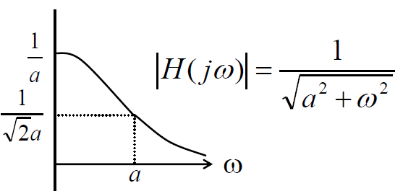
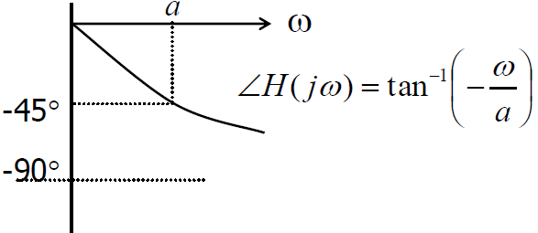

LTI系统对复指数信号的响应
频率响应$H\left(jω\right)$
傅里叶分析中$s=jω，$则有：
$$e^{jωt}\underset{→}{LTI}H\left(jω\right)e^{jωt}$$
$$H\left(jω\right)=\int_{−∞}^{∞}{h\left(t\right)e^{−jωt}dt}$$
又有
$$H\left(jω\right)=\left|H\left(jω\right)\right|e^{j∠H\left(jω\right)}⇒H\left(jω\right)e^{jωt}=\left|H\left(jω\right)\right|e^{j(ωt+∠H\left(jω\right))}$$

Slide 15
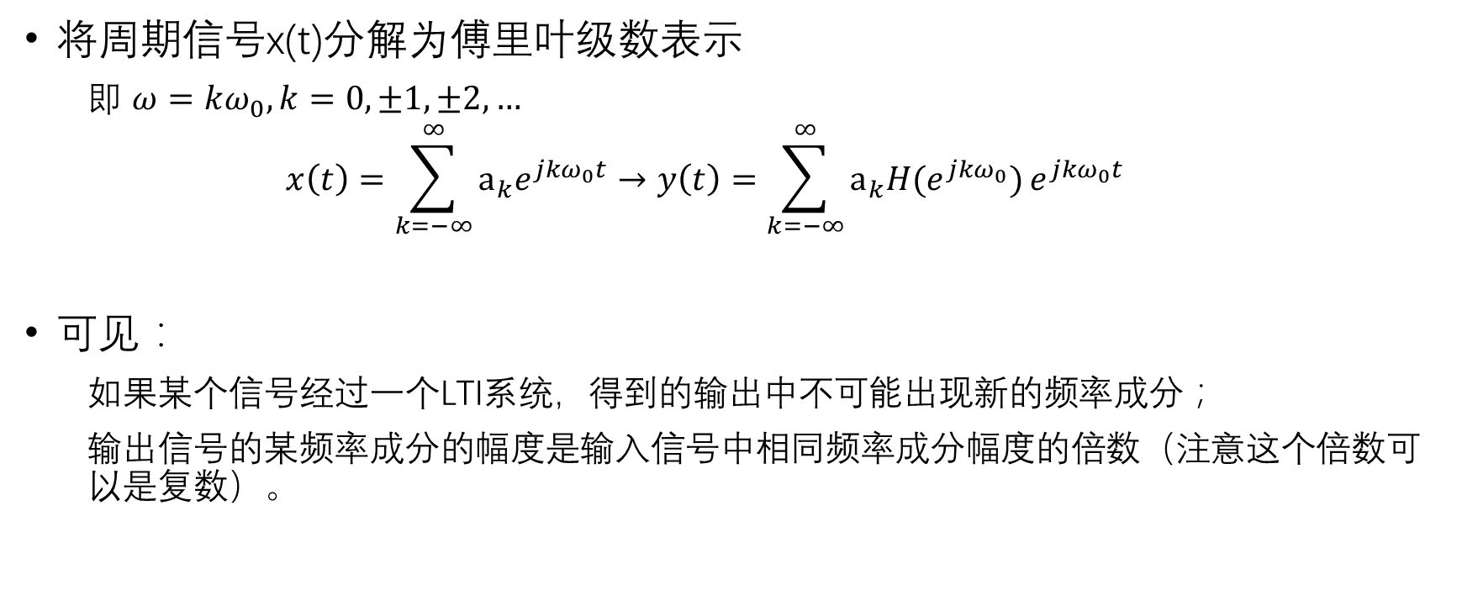
LTI系统对周期信号的响应
将周期信号x(t)分解为傅里叶级数表示
即 $ω=kω_{0}, k=0, ±1, ±2,…$
$$x\left(t\right)=\sum_{k=−∞}^{∞}{a_{k}e^{jkω_{0}t}}→y\left(t\right)=\sum_{k=−∞}^{∞}{a_{k}H(e^{jkω_{0}})}e^{jkω_{0}t}$$
可见：
如果某个信号经过一个LTI系统，得到的输出中不可能出现新的频率成分；
输出信号的某频率成分的幅度是输入信号中相同频率成分幅度的倍数（注意这个倍数可以是复数）。

Slide 16
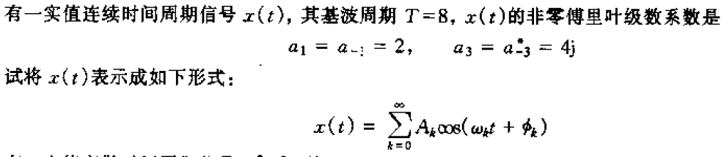
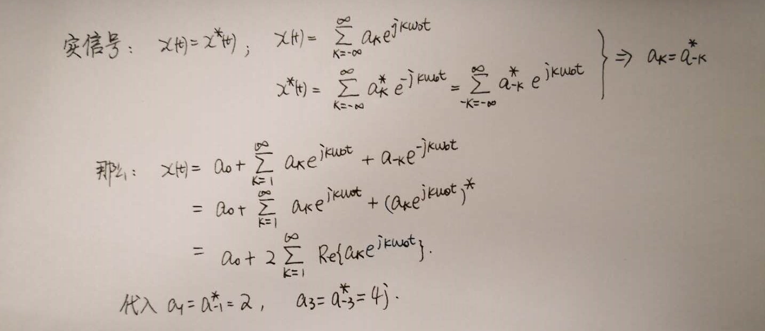
例题

Slide 17
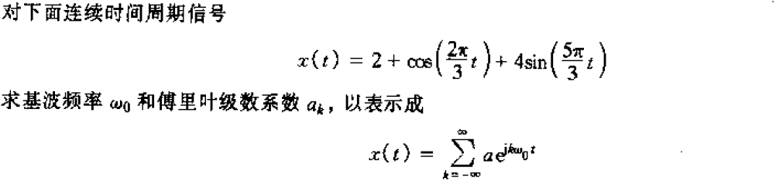
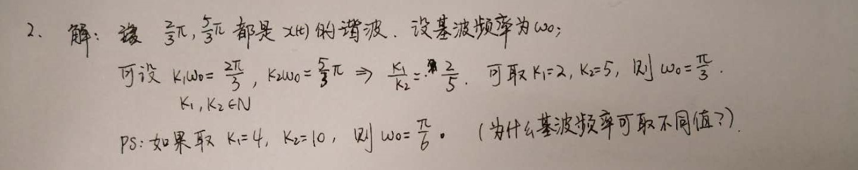

Slide 18
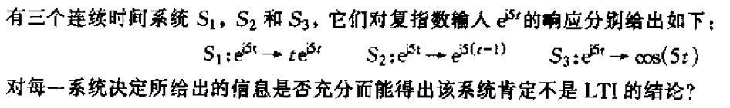
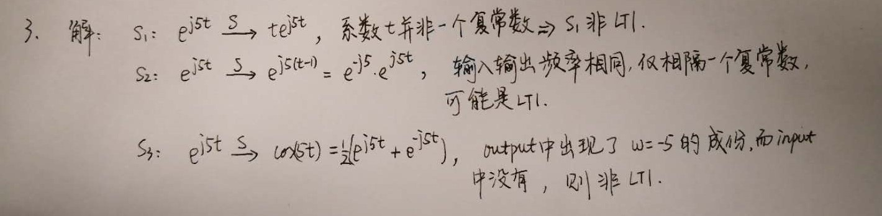

Slide 19
